Slide 1
Docker

Slide 2
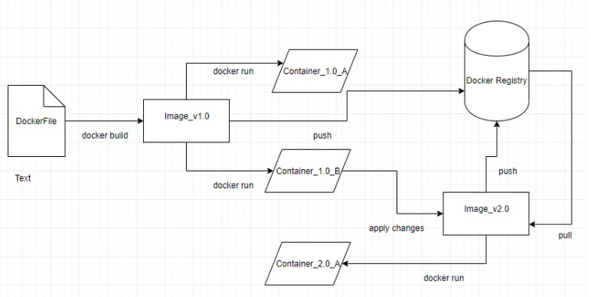
¿QUÉ ES DOCKER?
Docker es una plataforma de contenerizacion de código o mejor dicho de virtualización que a diferencia de las máquinas virtuales suele utilizarse para levantar máquinas independientes con sistemas operativos ligeros y en poco tiempo.
A diferencia de las maquinas virtuales no se instalan en el sistema operativo, mas bien comparten el núcleo y otras bibliotecas con el sistema anfitrión. Esto con la intención de reducir el uso de recursos en su operación.
Esto nos permite empaquetar aplicaciones en contenedores: componentes ejecutables estandarizados que combinan el código fuente de la aplicación con las bibliotecas del sistema operativo (SO) y las dependencias necesarias para ejecutar dicho código en cualquier entorno

Slide 3
Y Que es un contenedor?
Ligeros e independientes son unidades ejecutables de software donde se empaqueta el código de aplicación, junto con sus bibliotecas y dependencias, de forma común para que se pueda ejecutar en cualquier lugar, ya sea en el escritorio, en la TI tradicional o en el cloud.
Los contenedores son pequeños, rápidos y portátiles porque, a diferencia de una máquina virtual, no necesitan incluir un SO invitado en cada instancia y, en su lugar, pueden simplemente aprovechar las características y recursos del SO del host.

Slide 4
Cómo funcionan los contenedores
Los contenedores son posibles gracias al aislamiento de procesos y a las funciones de virtualización integradas en el kernel de Linux. Estas prestaciones, como por ejemplo los grupos de control (Cgroups) para asignar recursos entre procesos, y los espacios de nombres para restringir el acceso de procesos o la visibilidad a otros recursos o áreas del sistema, permiten a varios componentes de aplicación compartir los recursos de una sola instancia del sistema operativo de host de la misma forma que un hipervisor permite a varias máquinas virtuales (VM) compartir la CPU, la memoria y otros recursos de un único servidor de hardware.
Como resultado, la tecnología de contenedor ofrece todas las funciones y ventajas de las máquinas virtuales, por ejemplo, el aislamiento de aplicaciones, la escalabilidad rentable y la capacidad de descartar, además de otras ventajas importantes:
Peso ligero: solo incluyen los procesos y dependencias de SO necesarios para ejecutar el código.
Mayor eficiencia de recursos: con los contenedores, puede ejecutar varias veces las mismas copias de una aplicación en el mismo hardware que utilizando las máquinas virtuales. Esto puede reducir el gasto de cloud.

Slide 5
contenedores con Kubernetes
Es una herramienta de gestión de contenedores, que nos permite manejar estos a través de muchos nodos.
Nos permite redireccionar recursos entre contenedores y lo podemos entender dividiendo en 2 elementos Master y Worker

Slide 6
Que es una imagen DOCKER
Una imagen Docker es un archivo, compuesto por múltiples capas, que se utiliza para ejecutar código en un contenedor Docker.
Las imágenes se utilizan para crear contenedores ya que éstas nunca van a cambiar, esto permite crear contenedores con diferentes capas de imágenes las cuales se van a superponer sobre otras.
Básicamente lo que hacemos Es Descargar la imagen y empezar la utilizar creando las diferentes capas que necesitamos para que nuestra aplicación funcione

Slide 7
¿Qué son las capas?
Las imágenes están hechas de capas ordenadas.
Se puede pensar en una capa como un conjunto de cambios en el sistema de archivos cuando
Tomás todas las capas y las apilas obtienes una nueva imagen que contiene todos los cambios acumulados
Ahora cada vez que nosotros creamos una capa para las imágenes hay que tener en cuenta el orden de cómo se están creando estas capas y que va a contener cada una de ellas, por ejemplo si en una capa
Cada capa va sumando al tamaño final de nuestra imagen si nosotros vamos creando capas con archivos y esos archivos por ejemplo empezando 10 megabytes Y tenemos 10 capas nuestra imagen al final va a tener el peso de la imagen base más la cantidad de capas añadidas que en estos casos son 100 megabytes y esto generaría que nuestra imagen final fuera demasiado pesada y poco limitada.
Ahora la forma en que docker trabaja para optimizar el espacio es que si muchas capas están basadas en imágenes que ya tienes descargadas y son similares lo que hará es tomar esas imágenes comunes y generará nuevas imágenes en base a ellas así ya no se tendrán que Descargar nuevas capas para crear una imagen y optimizar y amos el espacio que tenemos almacenado en disco.

Slide 8
Capa de contenedor
Cada vez que Docker lanza un contenedor desde una imagen, agrega una capa de escritura, llamada capa contenedor, que almacena todos los cambios realizados en el contenedor en tiempo de ejecución.
Dado que esta capa es la única diferencia entre un contenedor operativo en vivo y la propia imagen de Docker de origen, un número ilimitado de contenedores similares puede compartir el acceso a la misma imagen subyacente mientras mantiene su propio estado individual

Slide 9
Imagen base
En términos simples, una imagen base es una primera capa vacía, que le permite construir sus imágenes Docker desde cero. Las imágenes base le dan control total sobre el contenido de las imágenes, pero generalmente están destinadas a usuarios de Docker más avanzados.
Junto con un conjunto de archivos de capa individuales, una imagen de Docker también incluye un archivo adicional conocido como manifiesto. Esta es esencialmente una descripción de la imagen en formato JSON y comprende información como etiquetas de imagen, una firma digital y detalles sobre cómo configurar el contenedor para diferentes tipos de plataforma de host.
Referencias: Docker Desde las Bases: Comprendiendo Imágenes (tutsplus.com)
A Beginner’s Guide to Understanding and Building Docker Images (jfrog.com)

Slide 10
Creando una imagen Dcoker
Instale Docker e inicie el motor de DockerOpen a terminal session
Utilice el comando “Docker run” para iniciar una sesión de PowerShell interactiva con un contenedor iniciado desde la imagen especificada por image_name:tag_name:
$ docker run -it image_name:tag_name bash
Si omitimos el nombre de la etiqueta, Docker extrae automáticamente la versión de imagen más reciente, que se identifica con la etiqueta más reciente. Si Docker no puede encontrar la imagen localmente, extraerá lo que necesita para compilar el contenedor desde el repositorio apropiado en Docker Hub.
En nuestro ejemplo, lanzaremos un entorno de contenedor basado en la última versión de Ubuntu:
Ubuntu - Official Image | Docker Hub
$ docker run -it ubuntu bash

Slide 11
Ahora configure su entorno de contenedor, por ejemplo, instalando todos los marcos, dependencias, bibliotecas, actualizaciones y código de aplicación que necesite. En el ejemplo sencillo siguiente se agrega un servidor NGINX:
# apt-get update && apt-get install -y nginx
A continuación, deberá conocer el nombre o el identificador de la instancia de contenedor en ejecución.
Abriendo otro PowerShell de Bash y escribe el siguiente comando: docker ps para enumerar los procesos de contenedor activos:
$ docker ps
La salida de ejemplo muestra nuestro contenedor en ejecución con el ID e61e8081866d y el nombre keen_gauss:
CONTAINER ID IMAGE COMMAND CREATED STATUS PORTS NAMES
e61e8081866d ubuntu “bash” 2 minutes ago Up 2 minutes keen_gauss
Este nombre es generado aleatoriamente por Docker. Pero también puede identificar su contenedor con algo más significativo asignando su propio nombre utilizando el operador – name en el comando Docker run.

Slide 12
Guarda la imagen con el comando Docker commit, especificando el ID o el nombre del contenedor del que desea crearlo:
$ docker commit keen_gauss ubuntu_testbed
En el ejemplo anterior, proporcionamos el nombre de nuestro contenedor y llamamos a la imagen resultante ubuntu_testbed.
Ahora, use el comando Docker images para ver la imagen que acaba de crear:
$ docker images
La nueva imagen aparece en la lista de resultados
REPOSITORY TAG IMAGE ID CREATED SIZE ubuntu latest 775349758637 5 minutes ago 64.2MB
Finalmente, regrese a la carcasa del contenedor interactivo y escriba exit para apagarlo.
# exit

Slide 13
Comandos
Lifecycle
docker create crea un contenedor pero no lo comienza.
docker rename permite renombrar al contenedor.
docker run crea y comienza un contenedor en una operación.
docker rm borra un contenedor.
docker update actualiza los recursos limitados de un contenedor.
Comenzando y deteniendo
docker start comienza un contenedor si se cayó o salió.
docker stop detiene un contenedor.
docker restart detiene y comienza un contenedor.
docker pause pausa un contenedor corriendo, “lo congela”.
docker unpause quita la pausa de un contenedor corriendo.
docker wait bloquea hasta que un contenedor corriendo se detiene.
docker kill envía una SIGKILL a un contenedor corriendo.
docker attach se conecta a un contenedor corriendo.

Slide 14
Info
docker ps muestra los contenedores corriendo.
docker logs obtiene logs de un container.
docker inspect observa toda la info en un contenedor.
docker events obtiene eventos de un contenedor.
docker port muestra el puerto publico de un contenedor.
docker top muestra los procesos corriendo en un contenedor.
docker stats muestra las estadisticas de recursos usados por contenedor.
docker diff muestra los archivos cambiados en el FS del contenedor.
docker ps -a muestra todos los contenedores corriendo y detenidos.
docker stats --all muestra una lista de los contenedores corriendo.
Redes
Docker tiene una función de redes. No mucho se sabe sobre él, así que éste es un buen lugar para ampliar la hoja del cheat.
Hay una nota diciendo que es una buena manera de configurar los contenedores docker para que hablen entre ellos sin usar puertos.
Consulte cómo trabajar con redes para obtener más detalles.

Slide 15
Lifecycle
docker network create
docker network rm
Info
docker network ls
docker network inspect
Connection
docker network connect
docker network disconnect
Images
Images son solo templates para contenedores de docker.
Lifecycle
docker images muestra todas las imagenes
docker import crea una imagen de un tarball.
docker build crea imagen de un Dockerfile.
docker commit crea imagen de un contenedor, pausandolo temporalmente si esta corriendo.
docker rmi remueve una imagen.
docker load carga una imagen de un archivo tar como STDIN, incluyendo imagenes y tags.
docker save salva una imagen a un archivo tar a STDOUT con todas las capas padre, tags y versiones.
Info
docker history muestra el historial de una imagen.
docker tag taggea una imagen a un nombre asignado.

Slide 16
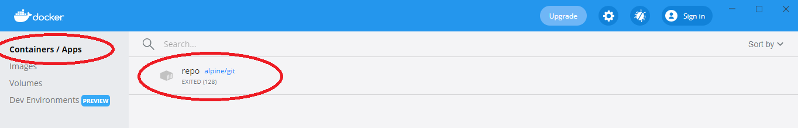
Que es que

Slide 17
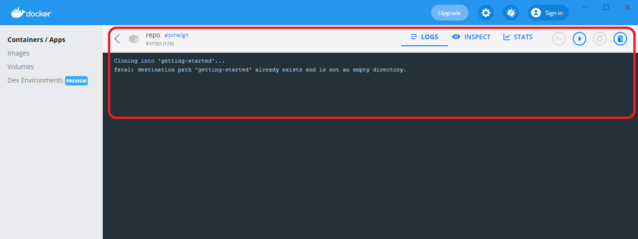
Que es que

Slide 18
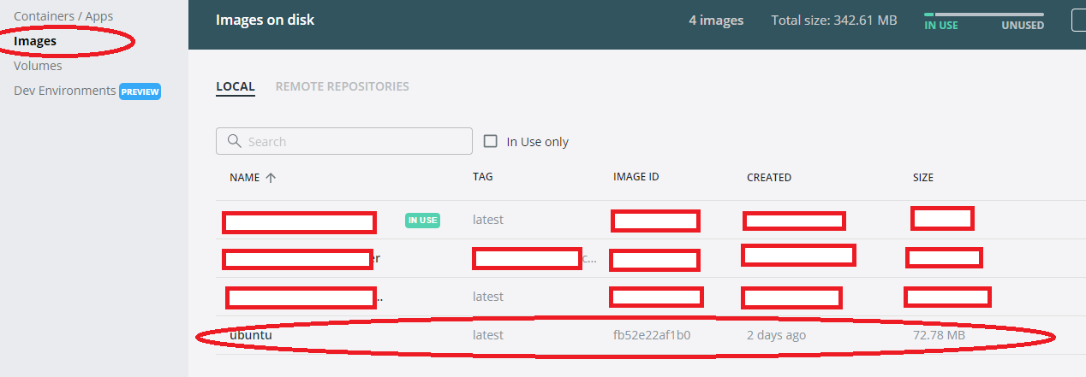
Que es que

Slide 19
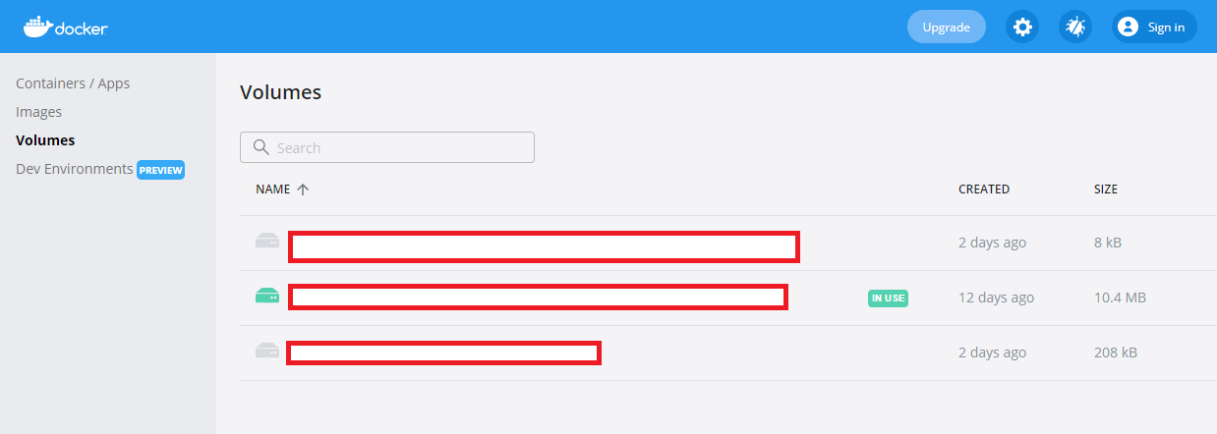
Que es que

Slide 20
1. Imagen
Una imagen representa la captura de un estado particular de un contenedor.
Dentro de una imagen debe especificarse todo lo que debe componer al contenedor en estado de ejecución. Pueden incluirse tantas aplicaciones como se desee.
Las imágenes manejan herencia, podemos partir de una imagen padre y heredarla para heredar así también todos sus componentes.
Existe un repositorio de imágenes que es público, denominado Docker Hub. En él se pueden descargar imágenes preconfiguradas con diferentes componentes (bases de datos, índices, servidores de aplicaciones, etc).

Slide 21
2. Contenedor
Un contenedor es el estado en ejecución de una imagen.
A partir de una imagen pueden ejecutarse uno o varios contenedores, los mismos pueden agregarse o quitarse dinámicamente.
Se pueden realizar cambios sobre un contenedor determinado y guardar los cambios realizando un “commit” en el repositorio de Docker. Al realizar un commit de un estado particular de un contenedor, el repositorio de docker asignará un nuevo número de versión y creará una nueva imagen con estos cambios.

Slide 22
3. DockerFile
Archivo de texto que contiene todos los comandos necesarios que se correrán durante la creación y ejecución del contenedor
Utilizando docker build se creará una imagen partiendo de un determinado dockerfile.
4. Docker Registry
El Docker Registry se utiliza como repositorio de imágenes.
Se puede crear un docker registry propietario de cualquier proyecto o bien se puede utilizar alguno público
Ejemplos de Docker Registry públicos son Docker Hub (gratuito) y Docker Trusted Registry (con costo)

Slide 23
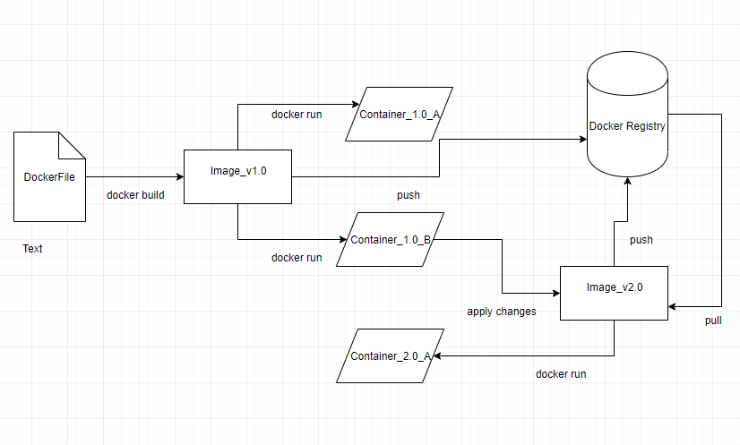
Uniendo todos estos conceptos…

Slide 24
ALGUNOS COMANDOS BÁSICOS DEL DOCKERFILE
Los siguientes son algunos de los comandos básicos que pueden incluirse en el DockerFile. Veremos algunos ejemplos de ellos más adelante en el siguiente artículo, cuando mostremos un ejemplo de funcionamiento.
FROM: inicializa un nuevo build stage y toma una imagen base desde la cual heredar la actual.
RUN: Ejecuta una instrucción cualquiera desde línea de comando. A partir del resultado se generará un commit que será pusheado al repositorio como una nueva imagen.
CMD: Solo puede existir un CMD por cada DockerFile. Su principal propósito es proveer el comportamiento default de un contenedor en ejecución. En otras palabras, es el resultado final del contenedor con el comando que finalmente se desea correr. La diferencia con RUN es que CMD no ejecuta ningún commit (no interviene en el proceso de build del contenedor).
LABEL: Sirve para agregar metadata (variables) a la imagen. Se definen de una forma similar a las entradas de un properties file.
EXPOSE: Expone un puerto hacia el exterior del contenedor en ejecución.
ADD: Copia archivos o carpetas desde una fuente origen (en local o remota) hacia algún sitio determinado dentro del filesystem de la imagen.
COPY: Su propósito es similar al ADD, pero se entiende que el uso de COPY es exclusivo a recursos que provienen desde la máquina local (host) dejando el uso de ADD para cuando se quieran descargar recursos externos desde una URL.

Slide 25
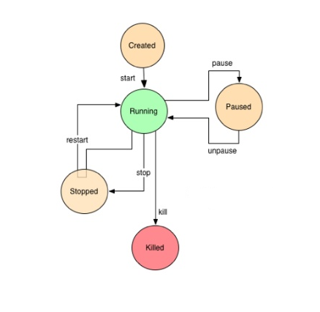
CICLO DE VIDA DE UN CONTENEDOR
Haciendo foco particularmente en el contenedor, podemos mencionar que los diferentes estados que este puede manejar son “Created”, “Running”, “Stopped”, “Paused”, “Killed”.
Visto gráficamente estos son los estados con las transiciones correspondientes a cada comando que se puede ejecutar sobre un contenedor.

Slide 26
Iniciando Sonarqube
Una vez tenemos instalado docker lo iniciamos:
systemctl start docker.service
Descargamos SonarQube y sonar-scanner:
docker pull newtmitch/sonar-scanner
docker pull sonarqube
Iniciamos SonarQube:
docker run -it -v /path/to/source/code/:/root/src --link sonarqube newtmitch/sonar-scanner
Cuando el escaner finalice podremos ir a localhost:9000 y ver los resultados.

